Slide 1
Анализ рекламных источников
для принятия решения о монетизации в мобильной игре «Космические братья»
Автор исследования: Игорь Рыжов

Slide 2
ВЫВОДЫ
Получено статистически значимое различие во времени прохождения уровня 1. Игроки, которые проходят уровень через победу над другим игроком имеют преимущество во времени перед игроками, прошедшими уровень через завершение проекта.
Получено статистически значимое различие по каналам привлечения пользователей - каналы yandex direct и youtube channel привлекают более качественных пользователей при условии их монетизации выбранным способом (через показ рекламы на этапе выбора постройки). При этом неэффективные каналы стоят дороже в расчете на монетизированного пользователя.
1

Slide 3
ЦЕЛЬ И ЗАДАЧИ ИССЛЕДОВАНИЯ
ЦЕЛЬ ИССЛЕДОВАНИЯ - проанализировать поведение игроков в зависимости от источника перехода и дать рекомендации относительно выбранной модели монетизации приложения и оптимизации расходов на источники.
ЗАДАЧИ:
- Проанализировать влияние источника перехода в игру на поведение пользователя
- Проверка гипотезы 1: время завершения уровня различается в зависимости способа прохождения:
- через реализацию проекта,
- через победу над первым игроком.
- Проверка гипотезы 2: Количество построек различается в зависимости от канала привлечения пользователя, т.е. в рамках выбранной модели монетизации каналы различаются по эффективности.
2

Slide 4
Описание данных
Описание данных
Основной датасет содержит данные о событиях, совершенных в мобильной игре «Космические братья». В ней пользователи строят свою космическую программу и пытаются преуспеть в нелёгком деле колонизации галактики.
Основная монетизация игры — только планируется. Но предполагается, что в приложении будет происходить показ рекламы на экране с выбором типа объекта для постройки.
В датасете представлены данные по игре пользователей на первом уровне. Завершение первого уровня требует от игрока выполнения одного из двух условий:
- Победа над первым врагом
- Реализация проекта - разработка орбитальной сборки спутников
В датасете содержатся данные первых пользователей приложения — когорты пользователей, которые начали пользоваться приложением в период с 4 по 10 мая включительно.
3

Slide 5
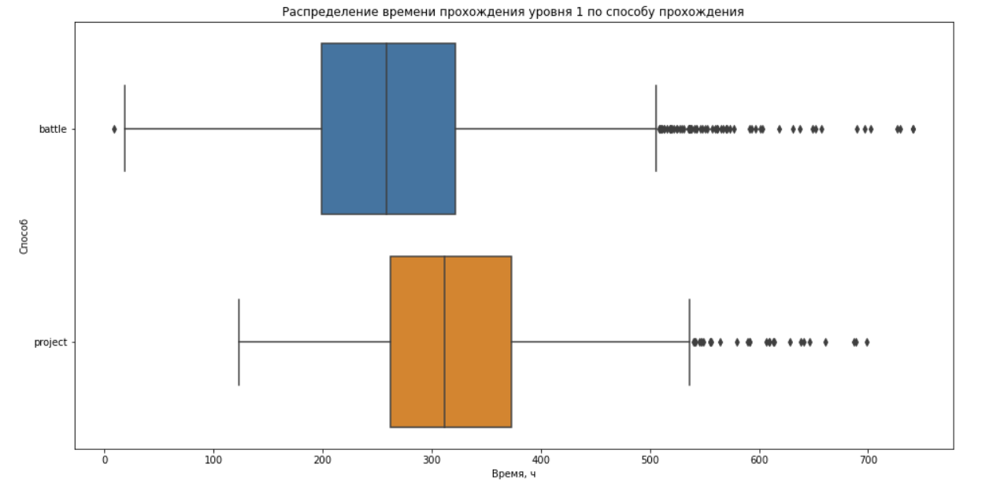
Проверка влияния способа прохождения на время прохождения уровня 1
Диаграммы размаха показывают, что для достижения 1 уровня победой над другим игроком требуется немного меньше времени. Это подтверждается статистичеким t-тестом
4

Slide 6
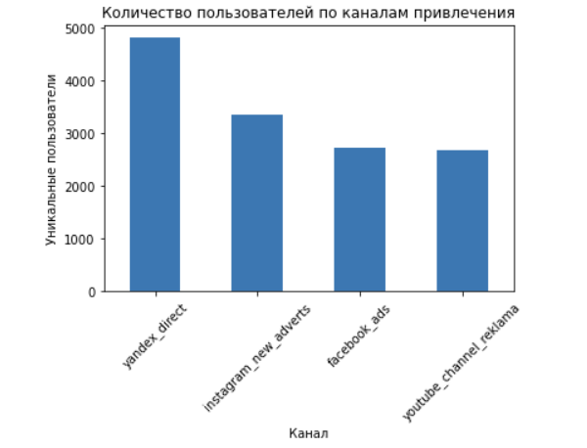
Анализ источников привлечения пользователей
Лидером по количеству уникальных привлеченных пользователей является Яндекс Директ
5

Slide 7
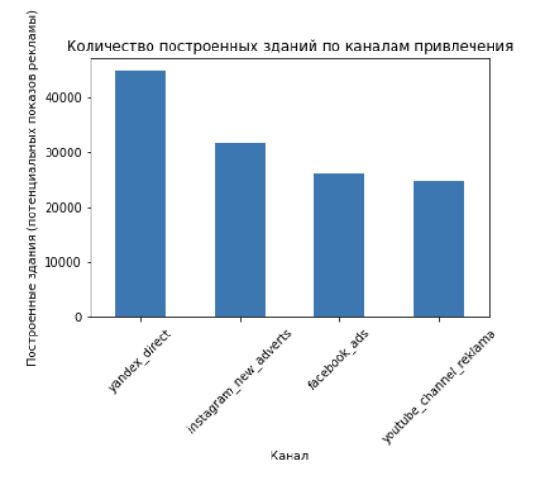
Анализ источников привлечения пользователей
Яндекс Директ также является лидером по количеству построек, созданных пользователями, т.е. потенциальных показов рекламы, в рамках выбранной модели монетизации
6

Slide 8
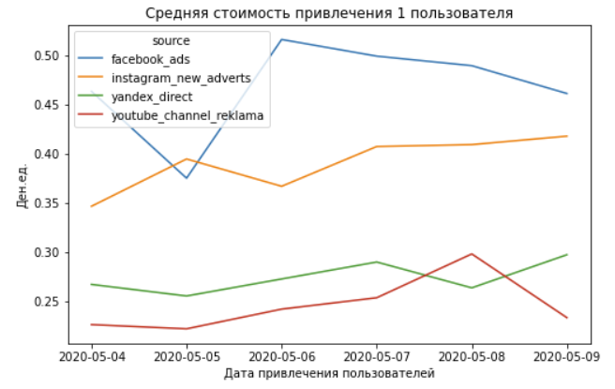
Анализ источников привлечения пользователей
Стоимость привлечения 1 пользователя по источникам facebook и instagram значительно выше yandex и youtube. При этом, как по количеству привлеченных пользователей, так и по потенциальной монетизации от этих пользователей в рамках предложенной модели эти каналы чуть выше youtube и сильно ниже yandex.
7

Slide 9
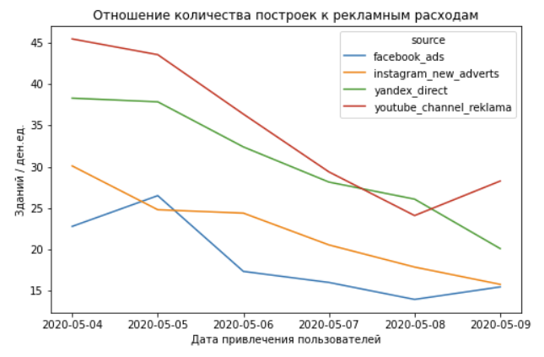
Анализ источников привлечения пользователей
Количество построек (удельное, в расчет на понесенные затраты на привлечение) со временем значительно снижается. Это говорит о том, что рекламные средства в последний день используются менее эффективно, чем в первый. Возможно, игроки поняли, что через победу над игроком достичь первого уровня проще, в связи с этим количество построек сокращается.
8

Slide 10
РЕКОМЕНДАЦИИ
Изменить баланс игры в сторону упрощения прохождения уровня 1 через реализацию проекта, это позволит иметь больше просмотров рекламы по всем привлеченным пользователям
Как альтернатива изменению баланса, придумать монетизацию по игрокам, предпочитающим победу на другими игроками.
Пересмотреть стоимость привлечения по неэффективным каналам, например, изменить тарификацию в канале.
Рассмотреть дополнительные каналы привлечения пользователей
9

